Slide 1
ÚLOHA 5
ULTRAHYDROFÓBNA VODA
TMF 2016
Lucia Mišianiková

Slide 2
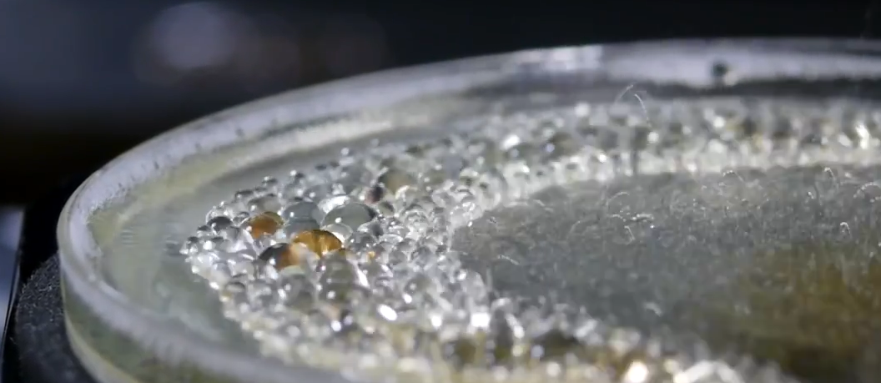
ZADANIE
Postavte nádobu s mydlovou vodou na reproduktor alebo iný zdroj vibrácií. Pri vibráciách môžu malé kvapky na povrchu zostať po dlhý čas. Preskúmajte a vysvetlite tento jav.

Slide 3
aparatúra

Slide 5
Ako je možné dosiahnuť takýto stav? Stretli sme sa už...

Slide 6
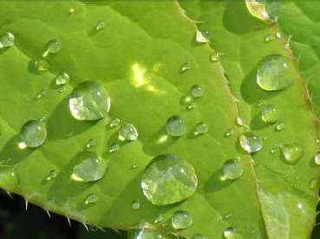
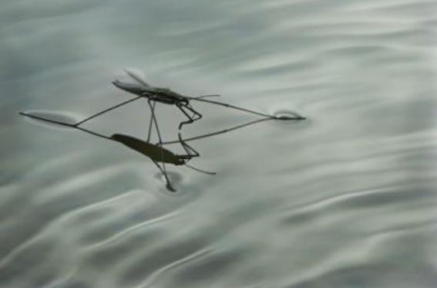
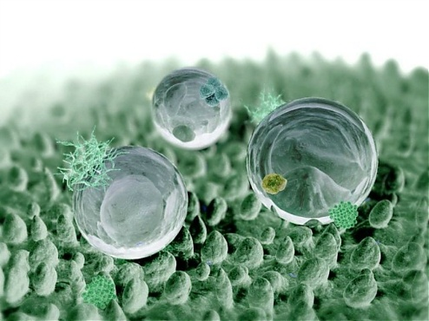
HYDROFÓBNY POVRCH (vodu odpudivý)
Lotosový list vodomil
Nano vrstvy
Notes:
Detailná analýza listov, ktoré vykazujú lotosový efekt odhalila prítomnosť nanokryštálov na povrchu listov. Tieto kryštály vytvárajú vodeodolnú vrstvu, ktorá vďaka drsnosti povrchu vytvára superhydrofóbny povrch s kontaktným uhlom približne 150°. Výsledkom toho je, že vodné kvapky dotýkajúce sa takéhoto listu sú veľkou časťou svojho povrchu v kontakte so vzduchom. To spôsobuje, že voda vytvorí kvapku a skotúľa sa dolu.

Slide 7
VODOODPUDIVÁ ÚPRAVA princíp fungovania
funguje na princípe modifikácie povrchových vlastností materiálu, medzi ktoré patrí povrchové napätie – sily pôsobiace na okraj povrchovej blany
predstavuje silu s tendenciou zmenšovať povrch kvapaliny $γ=\frac{F}{2l}$
F - Sila pôsobiaca v povrchovej vrstve kvapaliny kolmo na jednotku dĺžky
S povrchovým napätím ďalej súvisí kontaktný uhol a ten súvisí so zmáčaním povrchu
Notes:
vodoodpudivá úprava funguje na princípe modifikácie povrchových vlastností materiálu, medzi ktoré patrí povrchové napätie.
kde F je sila pôsobiaca v povrchovej vrstve kvapaliny na jednotku dĺžky l kolmým smerom do vnútra kvapaliny v mieste styčnej plochy
S povrchovým napätím ďalej súvisí kontaktný uhol a ten súvisí so zmáčaním povrchu

Slide 8
ZMÁČAVOSŤ POVRCHU
Miera zmáčavosti daného povrchu je daná veľkosťou plošnej hustoty jeho povrchovej energie (povrchového napätia), ktorá sa prejavuje na veľkosti kontaktného uhla θ.
Čím je povrch hydrofóbnejší, tým je plošná hustota jeho povrchovej energie menšia
pre kvapalinu je náročnejšie vytvoriť súvislú vrstvu na jeho povrchu, čo má za následok väčšie hodnoty kontaktného uhla θ

Slide 9
ZMÁČAVOSŤ POVRCHU
< 150° - 90°
hydrofóbny
> 150°
ultra hydrofóbny
< 90°
hydrofilný
Notes:
Veľká časť povrchu kvapky je v kontakte so vzduchom hydrofóbny, vodu odpodzujúci (voda-olej)

Slide 10
ZMÁČAVOSŤ POVRCHU
Popisuje kontakt medzi kvapalinou a pevným povrchom
Stupeň zmáčania je určený rovnovážnym stavom kvapky kvapaliny a jej kontaktným uhlom
$${\text{YOUNGOVA} \text{ROVNICA}: γ}_{sg}=γ_{sl}+γ_{lg}.cosθ$$
$γ_{sg} −povrchové napätie na rozhraní medzi pevnou látkou a plynom$
$γ_{sl} − povrchové napätie na rozhraní medzi$ pevnou látkou a kvapalinou
$γ_{lg} − povrchové napätie na rozhraní medzi$ kvapalinou a plynom
$θ −kontaktný uhol$
Notes:
kde γsg je povrchové napätie na rozhraní medzi pevnou látkou a plynom, γsl je povrchové napätie na rozhraní medzi pevnou látkou a kvapalinou, γlg je povrchové napätie na rozhraní medzi kvapalinou a plynom a θ je kontaktný uhol

Slide 11
Vytvorenie ultrahydrofóbnej vrstvy Ako možno zmeniť povrchové napätie
Teplota vody (vyššia teplota vody znižuje PN)
Tenzidy
Ako dosiahneme vysoký kontaktný uhol?
Kontaktný uhol sa dá upraviť zmenou povrchového napätia
V priemysle sa využíva napr. korónový výboj, plazma, úprava plameňom, nanočastice, mechanická abrázia, chemická úprava, gama žiarenie

Slide 12
využitie Čistenie ultrazvukom
vysokofrekvenčné zvukové vlnenie, ktoré vytvára špeciálny oscilátor
V čistiacom roztoku sa ultrazvuk šíri pozdĺžnym smerom ako pozdĺžne vlnenie
V dôsledku tlakového kmitania vzniká množstvo podtlakových bubliniek, kt. uvoľňujú pri rozpade energiu
Najlepšia účinnosť: 20 a 40 kHz
Najlepšia teplota: 50-70 °C
Notes:
Efektívne je čistenie ultrazvukom. Ide o vysokofrekvenčné zvukové vlnenie, ktoré vytvára špeciálny oscilátor. V čistiacom roztoku sa ultrazvuk šíri pozdĺžnym smerom ako pozdĺžne vlnenie. Silným tlakovým kmitaním vzniká v roztoku veľký počet podtlakových bubliniek, ktoré pri rozpade uvoľňujú energiu. Mikroskopické nerovnosti povrchu a usadené častice tu pôsobia ako kavitačné jadrá. Proces sa prejavuje najmä v rohoch, vývrtoch a na miestach, kde sú bežné spôsoby čistenia neúčinné. V čistých roztokoch pozorujeme už po niekoľkých sekundách, ako sa nečistota z povrchu uvoľňuje. Dôvodom tohto čistiaceho účinku je tlak rozpadajúcich sa bubliniek, ktorý môže lokálne dosiahnuť viac ako 1 000 barov. Najlepšiu účinnosť vykazujú zvukové frekvencie medzi 20 a 40 kHz ako i prevádzkové teploty medzi 50 až 70 °C

Slide 13
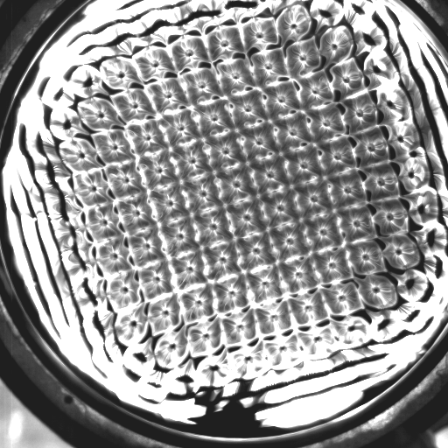
Kedy to nefunguje?
Faradayov prah – kritická hodnota vibrácií povrchu (Faradayove vlny – frekvencia kmitania: f/2)(možné eliminovať veľkou nádobou)

Slide 14
Ovplyvňujúce parametre
Mydlový povrch
Viskózne sily vo vnútri kvapky
Obklopujúci vzduch
Gravitačné zrýchlenie g
Polomer kvapky R0 a rýchlosť dopadu v
Hustota roztoku
Dynamická viskozita
Povrchové napätie
To vedie k trom bezrozmerným hodnotám
Weberove číslo ${ W}_{e}=ρR_{0}V_{in}^{2}/γ$
Bondovo číslo $B_{o}=ρgR_{0}^{2}/γ$
Ohnesorgovo číslo $O_{h}=μ{(γρR_{0})}^{−1/2}$

Slide 15
Inak...
Dynamiku ovplyvňuje vrstva medzi kvapkou a mydlovým povrchom (okolitý vzduch má zanedbateľný vplyv)
Ak mydlový povrch kmitá vertikálne, uvažujeme nové parametre
Frekvencia f
Rýchlosť píkov
A z toho vyplývajúce nové bezrozmerné veličiny
Zrýchlenie mydlového povrchu
Pomer hnacieho uhlového zrýchlenia
a charakteristickej frekvencie kmitania kvapky
VIBRAČNÉ ČÍSLO
$$ω_{D}={(γ/ρR_{0}^{3})}^{1/2}$$

Slide 16
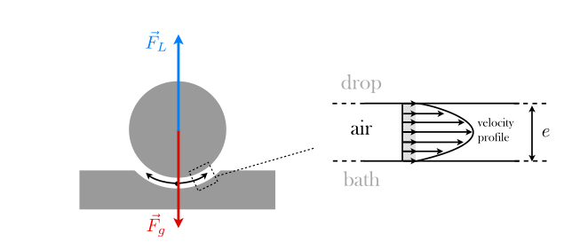
Vzduch medzi kvapkou a mydlovou vrstvou je vytláčaný von
Vzduchová vrstva vytvára lubrigačnú silu FL, ktorá kompenzuje gravitačnú silu kvapky
ec-kritická hodnota hrúbky vzduchu
Pre 1mm kvapky je to 1 mikrometer hrúbka

Slide 17
NIEČO NAVYŠE Ďalej preskúmajte
Tunelový efekt
Po náraze „chodiacich“ kvapôčok vzniknú nové vlny, kde časť sa šíri ďalej a časť sa odráža
Pri vysokej amplitúde sa kvapky generujú samé

Slide 18
Hysterézia kontaktného uhla
Kvapka kvapaliny na pevnom povrchu sa v niektorých prípadoch nespráva podľa Youngovej rovnice
Namiesto jediného kontaktného uhla, charakteristického pre určitý materiál, je väčšinou daný rozsah povolených kontaktných uhlov. Rozdiel medzi teóriou a praxou je dôsledkom neideálnej povahy reálnych povrchov
Rozdiel medzi postupujúcim a ustupujúcim kontaktným uhlom
Hysterézia kontaktného uhlu je pripisovaná drsnosti povrchu a chemickej heterogenite
Notes:
Kvapka kvapaliny na pevnom povrchu sa v niektorých prípadoch nespráva podľa Youngovej rovnice. Namiesto jediného kontaktného uhla, charakteristického pre určitý materiál, o veľkosti vyplývajúcej z rovnováhy medzifázovej energetiky, je väčšinou daný rozsah povolených kontaktných uhlov. Rozdiel medzi teóriou a praxou je dôsledkom neideálnej povahy reálnych povrchov
Hysterézia kontaktného uhlu je vo všeobecnosti pripisovaná drsnosti povrchu a chemickej heterogenite, čo je následkom variácie kontaktných uhlov naprieč povrchom. Jedná sa o rozdiel medzi postupujúcim θaa ustupujúcim θr kontaktným uhlom
Nižšia hysterézia kontaktného uhlu zodpovedá zvýšenej schopnosti kvapky vody pohybovať sa po povrchu a je predpokladaná pri superhydrofóbnych materiáloch
Pri protisklzových podmienkach, pohybujúce sa medzifázové molekuly vody eliminujú zmáčanie doposiaľ zmáčaneho povrchu a zmáčajú novú časť povrchu. Tvoria ich len molekuly nachádzajúce sa v rozmedzí približne 0,5 nm od trojfázového rozhrania. Hysteréziu teda ovplyvňuje štruktúra a stabilita trojfázového rozhrania a procesy odohrávajúce sa na fázovom rozhraní medzi kvapalinou a povrchom

Slide 19
Hysterézia kontaktného uhla
Nižšia hysterézia zodpovedá zvýšenej schopnosti kvapky vody pohybovať sa po povrchu (superhydrofóbne materiály)
Pohyb kvapky
Posuvný
Rotačný
Kombinácia posuvného a rotačného
Posun je zapríčinený výmenou medzifázových molekúl s molekulami vody v blízkosti povrchu.
Notes:
Pri protisklzových podmienkach, pohybujúce sa medzifázové molekuly vody eliminujú zmáčanie doposiaľ zmáčaneho povrchu a zmáčajú novú časť povrchu. Tvoria ich len molekuly nachádzajúce sa v rozmedzí približne 0,5 nm od trojfázového rozhrania. Hysteréziu teda ovplyvňuje štruktúra a stabilita trojfázového rozhrania a procesy odohrávajúce sa na fázovom rozhraní medzi kvapalinou a povrchom

Slide 20
Čo s úlohou
Pokúsiť sa vytvoriť takýto materiál (najvhodnejší mydlový roztok)
Meniť parametre mydlovej vody, rôzne tenzidy
Meniť veľkosť, rýchlosť, zloženie kvapky
Meniť teplotu vody
Meniť frekvenciu a amplitúdu
Použiť kvapky iného materiálu (olej)

Slide 21
Ďakujem za pozornosť

